Slide 1
HIDRAULICA AGRICOLA Y SANEAMIENTO
Facultad de Ingeniería, UBA

Slide 2

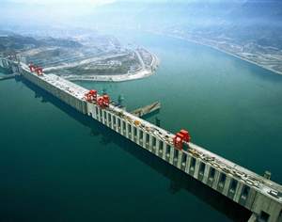
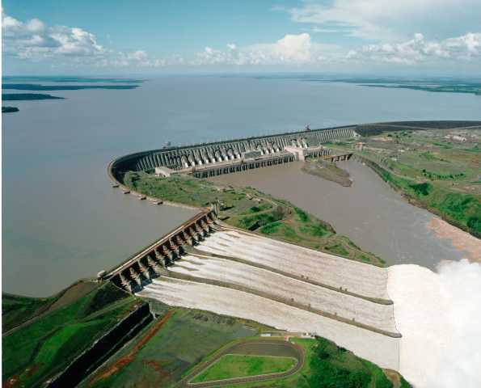
PRESAS
Es una estructura que se emplaza en una corriente de agua para embalsarla y/o desviarla para su posterior aprovechamiento o para proteger una zona de sus efectos dañinos , generalmente se ubican en un estrechamiento y aguas abajo de una zona con pendiente pronunciada.
Presa Hoover, rio Colorado (USA).
Período de construcción
1931-1936. Altura: 221,4 m.
Potencia 4 TW por año.
Presa de Asuán en el río Nilo
(Egipto). Construcción iniciada
en 1899.
Algunos lo llaman la octava maravilla del mundo,
otros la nueva 'Gran Muralla' china. Presa en el río Yangtzé, China,
será la planta de generación eléctrica más grande del mundo.

Slide 3
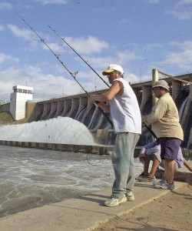


PRESAS Aplicaciones del agua embalsada
Para riego
Para Control de crecidas
Para regularización general del río
Para Generación Eléctrica
Para dotar de agua a canales de navegación ó hacer navegables algunos tramos del río
Para defensa contra grandes crecidas
Para Turismo, Esparcimiento y Recreación
Para Piscicultura
Termas de Río Hondo
Dique La Viña, Córdoba
Lago San Roque , Córdoba

Slide 4
PRESAS Consideraciones para su ubicación
Que haya posibilidad de llenar el embalse con los aportes de la cuenca, afluentes
Que el terreno ensanche lo suficiente aguas arriba de la presa, para que el vaso tenga aceptable capacidad
Que el vaso sea impermeable
Que exista un estrecho o angostura para que la presa sea relativamente corta, y en consecuencia, económica
Que no se embalsen terrenos de mucho valor, ni poblados, ni obras públicas (rutas, ferrocarriles, etc.)
Que los materiales que necesite la obra se encuentren cerca de la presa y sean de buena calidad

Slide 5
PRESAS Consideraciones para su ubicación
Que haya facilidad de acceso a la obra por caminos existentes, o que la apertura de estos sea fácil y económica
Que el aliviadero tenga buena ubicación en el valle, y no sea una gran obra, y que el desvío de agua no sea muy costoso
Que haya facilidad de acampar y abastecer a los obreros que trabajan en la obra
Que el embalse genere un empleo remunerador durante uno o varios años
Que el caudal sólido de las aguas afluentes, al sedimentarse, no disminuya muy rápido la capacidad del embalse

Slide 6
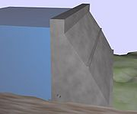
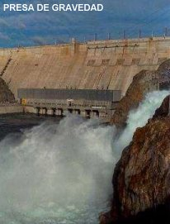
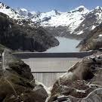

PRESAS Clasificación
Corte esquemático de una presa de gravedad de hormigón
Presas de Gravedad
Las presas de gravedad son estructuras de hormigón de sección triangular; la base es ancha y se va estrechando hacia la parte superior; la cara que da al embalse es prácticamente vertical.
La estabilidad de estas presas radica en su propio peso. Es el tipo de construcción más duradero y el que requiere menor mantenimiento.
Presa Grande Dixence, en Suiza,
tiene una altura de 284 m y es una de las más grandes del mundo.

Slide 7
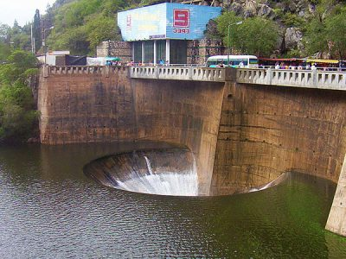
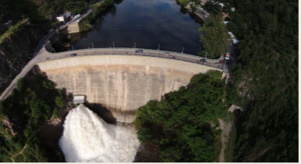
PRESAS Clasificación
Presas de Gravedad
Lago San Roque, Ríos Cosquín, San Antonio y los arroyos Los Chorrillos y Las Mojarras Córdoba.
Tipo de presa: de gravedad de eje curvo
Material: Hormigón
Capacidad de embalse: 201 hm3
Potencia instalada: 24 MW
Los vertederos o aliviaderos de una presa están destinados a propiciar el pase, libre o controlado del agua de los escurrimientos superficiales.

Slide 8

PRESAS Clasificación
La estabilidad de estas presas radica en su propio peso.
Es el tipo de construcción más duradero y
el que requiere menor mantenimiento.
Generalmente la base de una presa de gravedad hecha de concreto
es aproximadamente igual a 0.7 veces su altura:
b = 0,7 * h
La forma de una presa de gravedad se asemeja a un triángulo.
Esto se debe a la distribución triangular de la presión de agua. En la superficie del embalse el agua no está ejerciendo presión
sobre la presa pero en el fondo, está actuando la máxima presión.

Slide 9
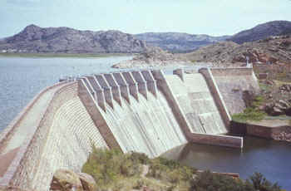
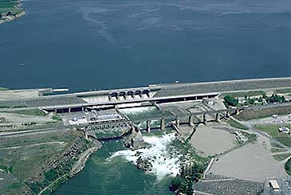
PRESAS Clasificación
Presa Altus
Río Red, North Fork
Oklahoma (USA)
Año de construcción: 1941 - 1945
Materiales:
Estructura de la presa: Concreto
Presa American Falls
Río Snake, Idaho (USA)
Año de construcción: 1925 - 1927
Materiales:
Estructura de la presa: Concreto
Fue reemplazada en 1976

Slide 10
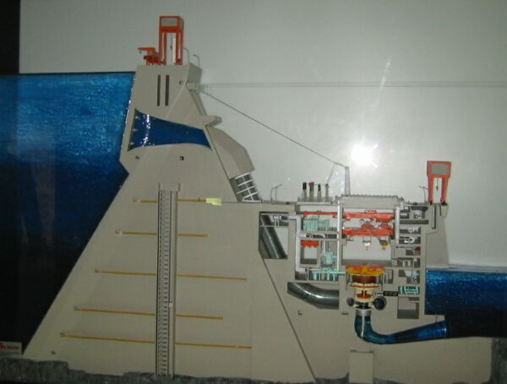
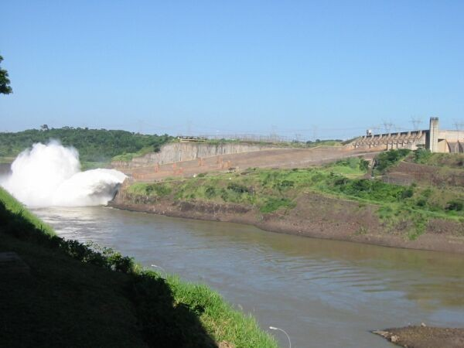
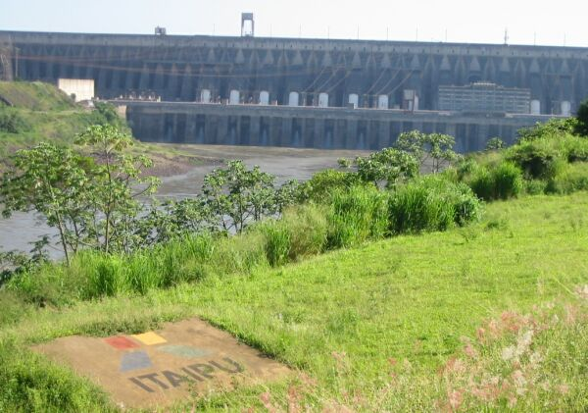
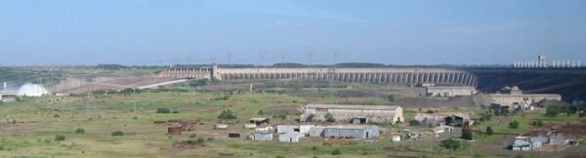
PRESAS Clasificación
Presa Itaipu
Modelo
Río Paraná
Función: Aprovechamiento hidroeléctrico
Ubicación: Paraná (Brasil) y a la altura
Ciudad del Este, Alto Paraná (Paraguay)
Año de construcción: 1971

Slide 11
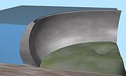
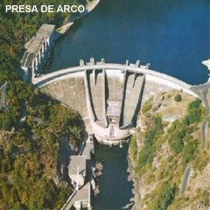
PRESAS Clasificación
Corte esquemático de una presa arco de hormigón
Presas de Arco
La curvatura presenta una convexidad dirigida hacia el Embalse. En condiciones favorables, esta estructura necesita menos hormigón que la de gravedad, pero es difícil encontrar emplazamientos donde se puedan construir.
Las presas de arco generalmente se clasifican
en delgadas, medianas y gruesas dependiendo de
la razón entre el ancho de la base (b) y la altura (h):
Delgada: b/h < 0,2
Media: 0,2 < b/h < 0,3
Gruesa: b/h > 0,3

Slide 12
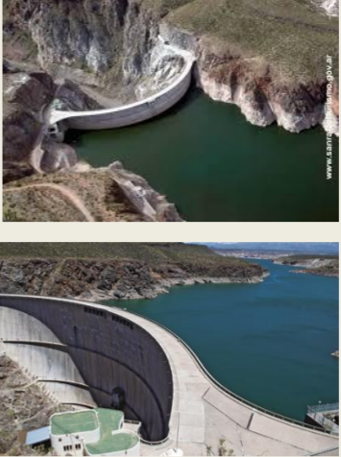
PRESAS Clasificación
Agua del Toro, Río Diamante, Mendoza Tipo de presa: Arco simétrico, doble curvatura.
Fundación: Roca Altura de presa: 118,50 m Longitud de coronamiento: 325 m
Volumen de la presa: 450.000 m3 Capacidad de embalse: 325 hm3
Capacidad de vertedero: 790 m3 /s
Potencia instalada: 150 MW
Generación media anual: 252 GWh

Slide 13
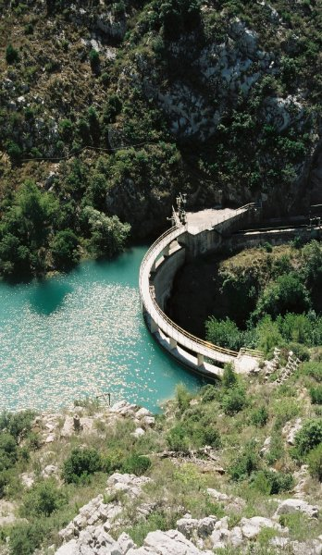
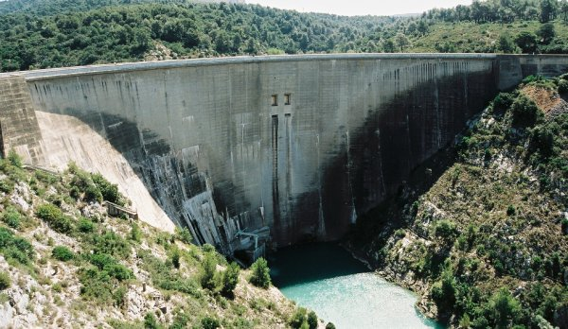
PRESAS Clasificación
Río Infernet, (Francia)
Función: Abastecimiento de agua
Año de construcción: 1946 - 1951
Altura: 87,50 m
Longitud de corona: 180 m
Capacidad del depósito: 25.000.000 m3
Presa Bimont

Slide 14
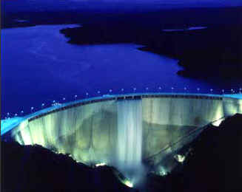
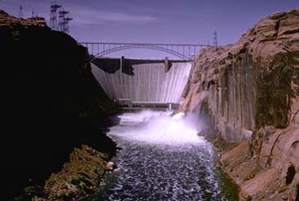
PRESAS Clasificación
Presa El Atazar
Ro Lozoya, Madrid (España)
Función: Abastecimiento de agua y regulación,
también ha servido para generación de energía
eléctrica.
Año de construcción: 1968 - 1972
Altura: 134 m
Longitud de corona: 400 m
Río Colorado, Arizona (USA)
Año de construcción: 1957 - 1964
Estructura de la presa: Concreto
Presa Glen Canyon

Slide 15
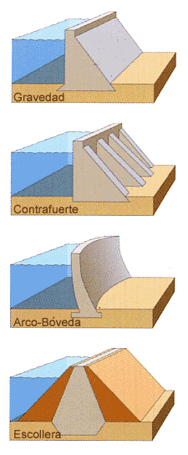
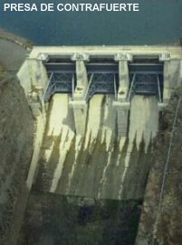
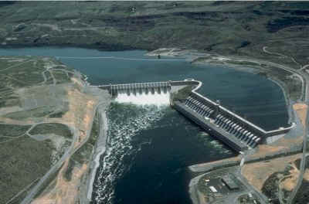
PRESAS Clasificación
Presas de Contrafuerte
Las presas de contrafuertes tienen una pared que soporta el agua y una serie de contrafuertes o pilares, de forma triangular, que sujetan la pared y transmiten la carga del agua a la base. Estas presas precisan de un 35 a un 50% del hormigón que necesitaría una de gravedad de tamaño similar.
Las presas de contrafuerte pueden tomar muchas formas:
la cara puede ser plana o curva.

Slide 16
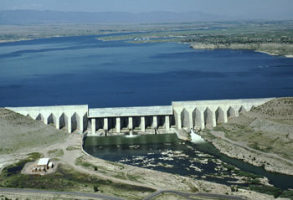
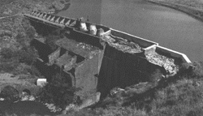
PRESAS Clasificación
Presa Pueblo
Río Arkansas, Colorado (USA)
Año de construcción: 1970 - 1975
Estructura de la presa: Concreto
Elevación de la cresta: 1501,14 m
Altura estructural: 76,20 m
Altura hidráulica: 58,22 m
Presa Casterllar
España

Slide 17
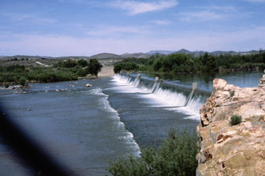
PRESAS Clasificación
PRESA DE DESVIACIÓN
Es una presa o vertedero construido a través de un río para desviar
el agua hacia un canal. Eleva el nivel aguas arriba en el río pero no
proporciona ningún almacenamiento volumétrico importante.
Río Grande
New Mexico (USA)
Año de construcción: 1919
Presa de desviación Leasburg

Slide 18
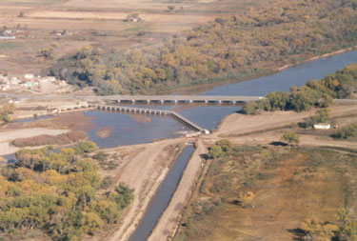
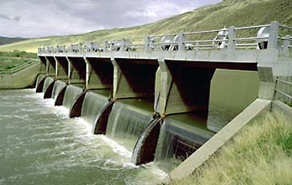
PRESAS Clasificación
Presa de desviación Isleta
Río Grande
New Mexico (USA)
Año de construcción: 1919
Oregon (USA)
Año de construcción: 1929
Presa de desviación Harper

